Slide 1
УТИЛИЗАЦИОННОЕ ОБОРУДОВАНИЕ
НО ПИРЕТТА 500
И типовой проект завода по утилизации и\или обезвреживанию Медицинских, биологических и прочих отходов
Мы просто честно и хорошо работаем.

Slide 2
Содержание
Содержание
НО ПИРЕТТА 500 общие данные
Преимущества и технические характеристики НО ПИРЕТТА 500
Экономические характеристики НО ПИРЕТТА 500
Новые Научно-Технические решения «Мобильной установка для обезвреживания и утилизации отходов «НО ПИРЕТТА-500»
Примеры изготовления установок и показатели выбросов
Типовой завод Пиретта

Slide 3
НО ПИРЕТТА 500 общие данные

Slide 4
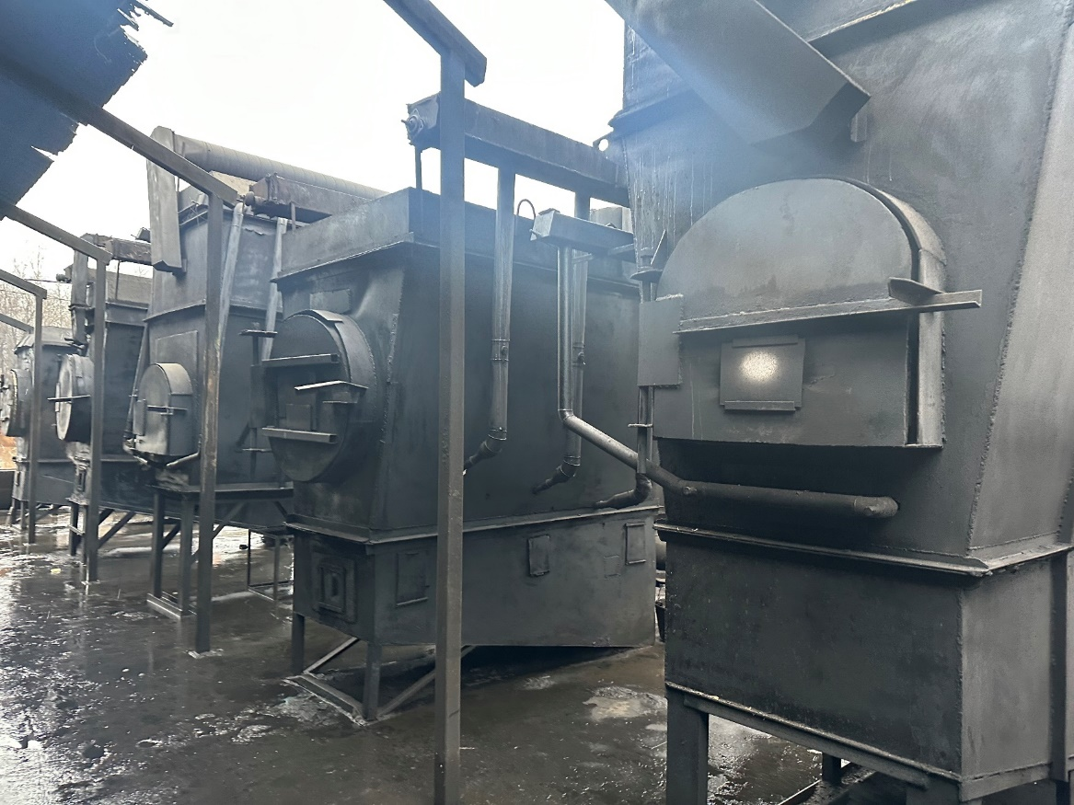
«Мобильная установка для обезвреживания и утилизации отходов «НО ПИРЕТТА-500»,
Нейтрализатор огневой НО Пиретта-500 создан для обезвреживания медицинских, ветеринарных, биологических и, других твердых и жидких отходов.
Имеется Заключение Государственной экологической экспертизы с указанием на утилизацию и обезреживание
Работает 20+ установок 24/7, управление автоматизировано
Опыт эксплуатации более 10 лет
Производство ПФ ООО ПИРЕТТА
Имеется Декларация о соответствии Таможенного Союза

Slide 5
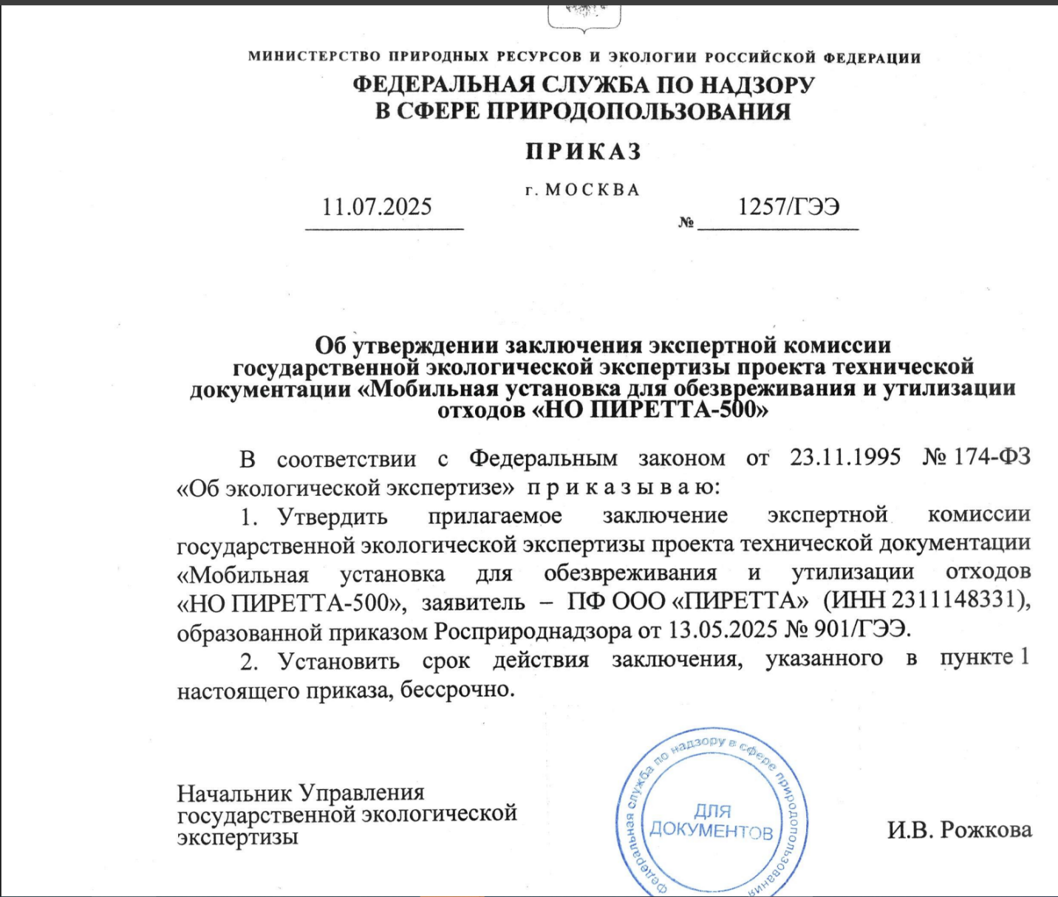
ГЭЭ
2200 кодов ФККО, медицинские, биологические отходы
Объем загрузки, кг:
ПИРЕТТА-500/1: Медицинские отходы смешанной морфологии – 90, Биологические отходы – 70, Отходы производства и потребления – 300.
ПИРЕТТА-500/2: Медицинские отходы смешанной морфологии – 170, Биологические отходы – 140, Отходы производства и потребления – 500.
ПИРЕТТА-500/3: Медицинские отходы смешанной морфологии – 250, Биологические отходы – 210, Отходы производства и потребления – 700.
Средняя производительность, кг в час:
ПИРЕТТА-500/1 – 90, ПИРЕТТА-500/2 – 170, ПИРЕТТА-500/3 – 250.

Slide 6
Преимущества и технические характеристики НО ПИРЕТТА 500

Slide 7
ПРЕИМУЩЕСТВА ПИРЕТТА 500
Автоматизация управления, фиксация всех основных характеристик работы
Круглосуточная эксплуатация без остановки технологического процесса
Возможности выгрузки зольного остатка при работающей установке. Нет проблемы с извлечением расплавленного стекла и металла, содержащихся в медицинских отходах.
Дозагрузка НО новыми порциями отходов при работающей установке без перерывов в процессе утилизации
Укомплектована системой доочистки газов.
Уникальность установки – заключается в отсутствии использования топлива для всех типов медицинских и большинства прочих отходов
Некапризна в работе – перерабатывает легко иглы, стекло, биологию, пластик - «все подряд».
Производительность: не менее 120 кг/ч По твердым медицинским отходам.
Работает 20+ установок в режиме 24*7. Круглогодичная эксплуатация
Опыт эксплуатации более 10 лет
Установки модифицированы под данные ГЭЭ с внесением требуемых изменений в нормативные документы
Сброс вод «водяной очистки» отсутствует

Slide 8
ТЕХНИЧЕСКИЕ ХАРАКТЕРИСТИКИ «Мобильной установка для обезвреживания и утилизации отходов «НО ПИРЕТТА-500»
Комплектация
Инсинератор огневой , 1500х2500х3000 мм, футерованный шамотным кирпичом
Система очистки дымовых газов – Осадитель центробежный ОЦ-1
Линия подачи дутьевого воздуха на основе Вентилятора ВД-3,5, 5,5 квт, 3600 м³/час, 2800 Па
Линия подачи воздуха торцевого сопла на основе Вентилятора ВТС, 2,2 Квт, 2800 м³/час; 2400 Па
Блок подачи воздуха охлаждения на основе Вентилятора воздуха охлаждения, ВО, 2,2 квт, 2800 м³/час, 2400 Па
Боров Нейтрализатора, проход 400х700 мм Длина 2500
Каталитический шкаф (КШ), 2000х2500х3000 мм
Блок отвода и очистки дымовых газов на основе Дымососа, ВДН-9, 18,5 квт, 15 000 м³/час (макс), 3000 Па
Блок очистки стока , подачи реагента, откачки шлама, содержащий емкости , реагенты блоки, фильтры очистки , система управления
Блок управления и контроля. Блок записи рабочих данных (скорости, давления …)

Slide 9
ТЕХНИЧЕСКИЕ ХАРАКТЕРИСТИКИ «Мобильной установка для обезвреживания и утилизации отходов «НО ПИРЕТТА-500»
Требования к подводимым энерго и водо ресурсам (газ, электропитание, вода и т.п.).
Электричество до 700 кв. в сутки
Вода до 8 кубов в сутки
Бетонитрованная площака 12*10 м
Отходы сжигания шлаки и зола 7-10 % от исходного веса в зависимости от влажности. Коды ФККО
зола от сжигания медицинских отходов, содержащая преимущественно оксиды кремния и кальция – 74784111494;
отходы мокрой газоочистки при сжигании нефтесодержащих, биологических, горючих медицинских отходов – 74799213394;
отходы сухой газоочистки при сжигании нефтесодержащих, биологических, горючих медицинских отходов – 74799212404.
Степень очистки дымовых газов --- 83%, что в сочетании с сжиганием более 99% горючих компонентов, «дает» практически чистые выбросы
.

Slide 10
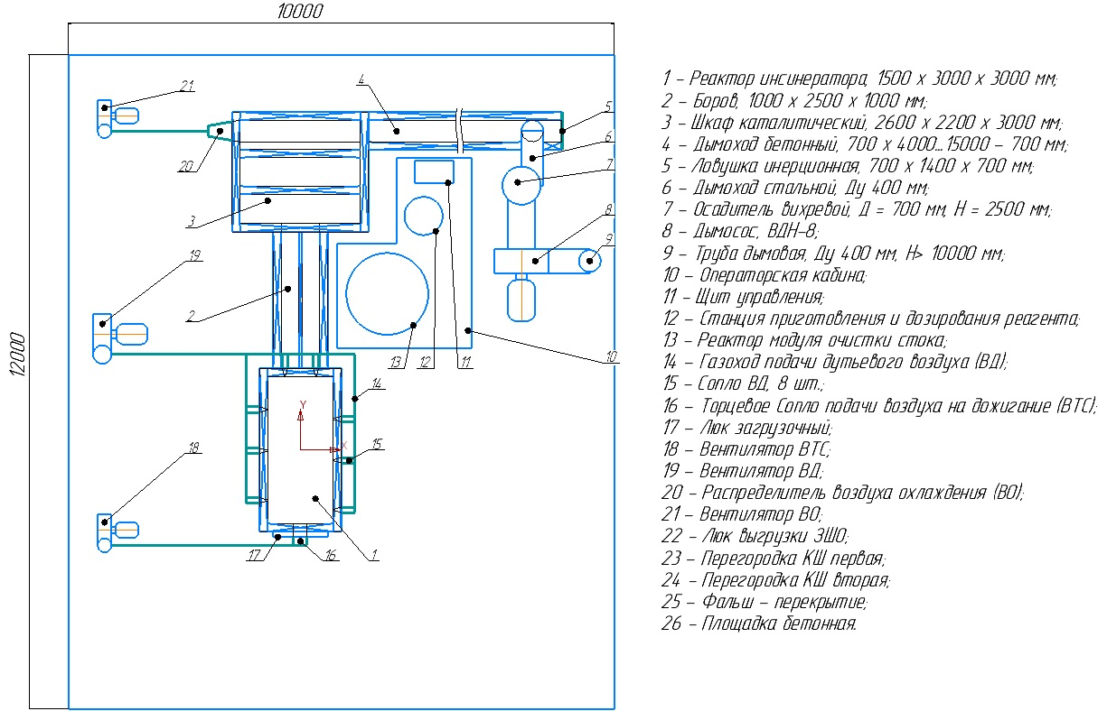
ТЕХНИЧЕСКИЕ ХАРАКТЕРИСТИКИ «Мобильной установка для обезвреживания и утилизации отходов «НО ПИРЕТТА-500»
Габаритная схема (фундамент бетон 20 см)

Slide 11
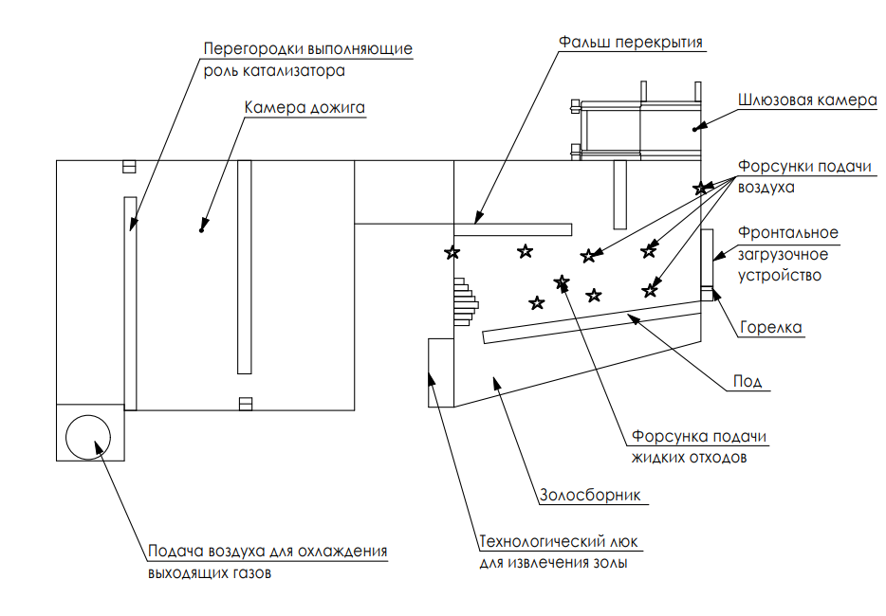
ТЕХНИЧЕСКИЕ ХАРАКТЕРИСТИКИ «Мобильной установка для обезвреживания и утилизации отходов «НО ПИРЕТТА-500»
Управление Нейтрализатором осуществляется тремя воздушными потоками в ручном или автоматическом режимах
1. Подачей воздуха в камеру сгорания. Воздух подается под давлением, создавая эффект горна, что увеличивает температуру (и как следствие обеспечивает полное сгорание), повышает скорость сжигания, минимизирует пласт не полностью сгоревших отходов).
Упрощенная схема и принципы управления
2. Подачей воздуха в камеру дожига, для целей полного сгорания частиц, которые по тем или иным причинам не сгорели в Нейтролизаторе
3. Подачей воздуха на выходе из камеры дожига, что с одной стороны обеспечивает шоковое охлаждение и не дает образоваться диаксинам и фуранам которые были разрушены при температурах 900-1200 градусов, с другой стороны предотвращает прогорание труб.

Slide 12
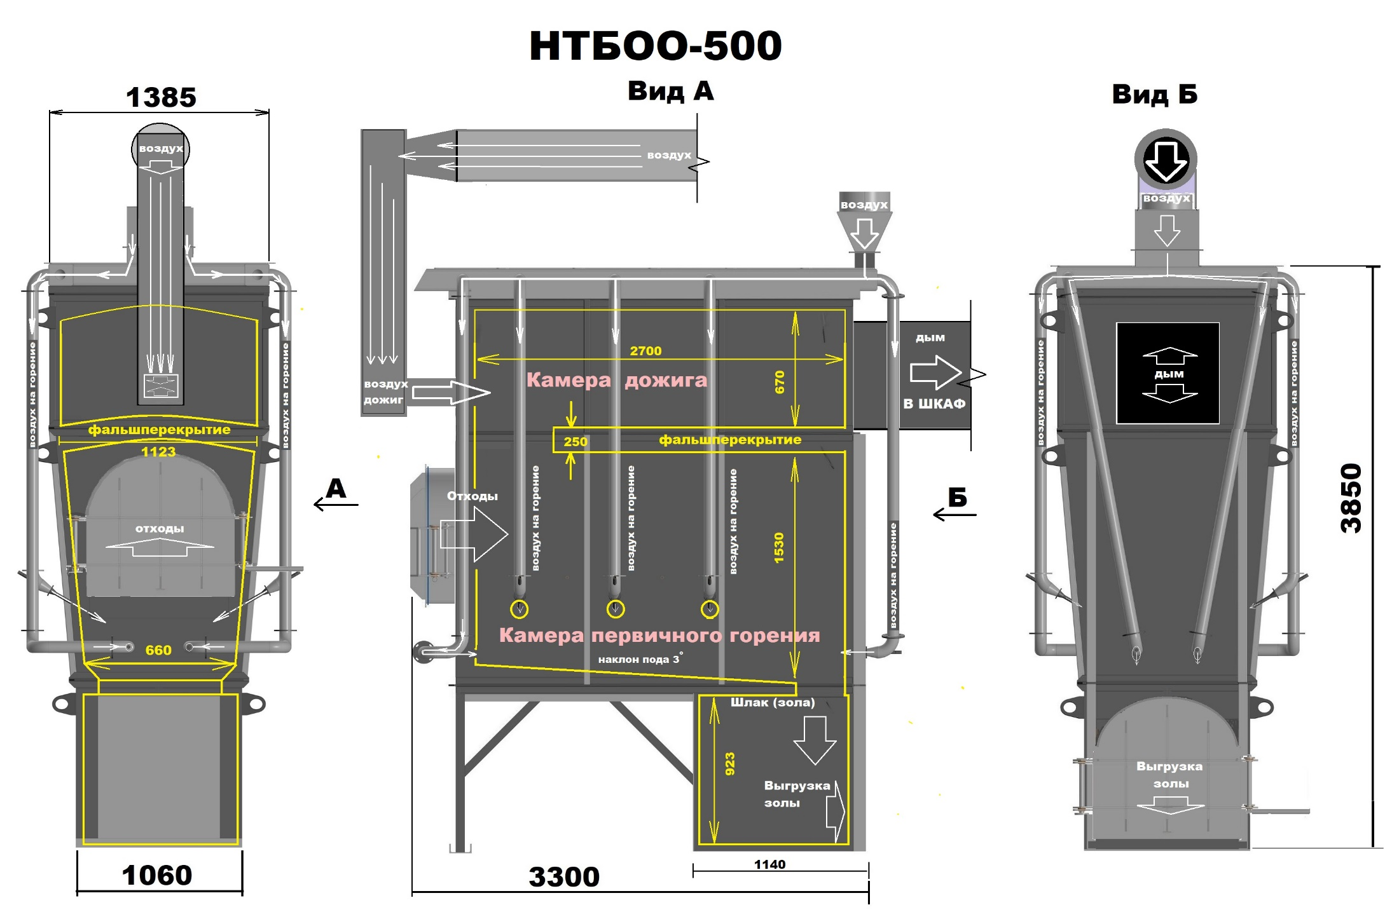
ТЕХНИЧЕСКИЕ ХАРАКТЕРИСТИКИ «Мобильной установка для обезвреживания и утилизации отходов «НО ПИРЕТТА-500»
Типовые размеры

Slide 13
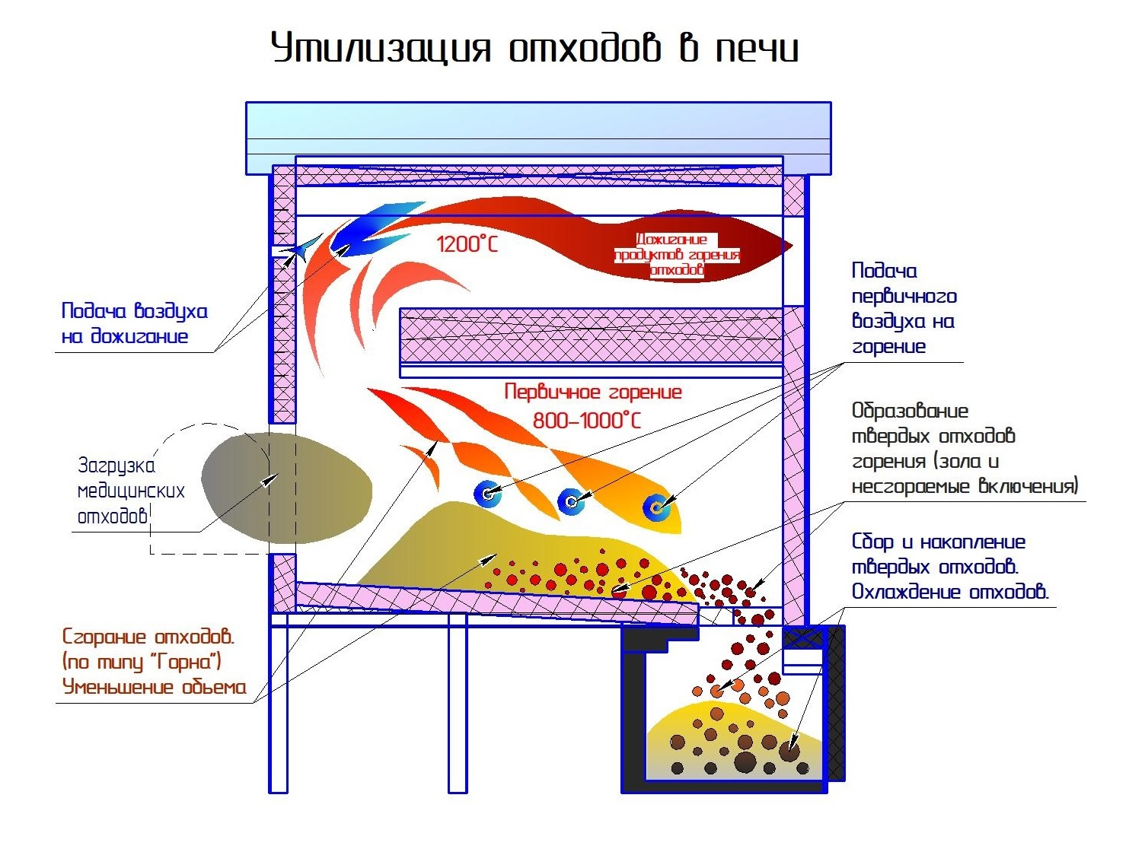
ТЕХНИЧЕСКИЕ ХАРАКТЕРИСТИКИ «Мобильной установка для обезвреживания и утилизации отходов «НО ПИРЕТТА-500»

Slide 14
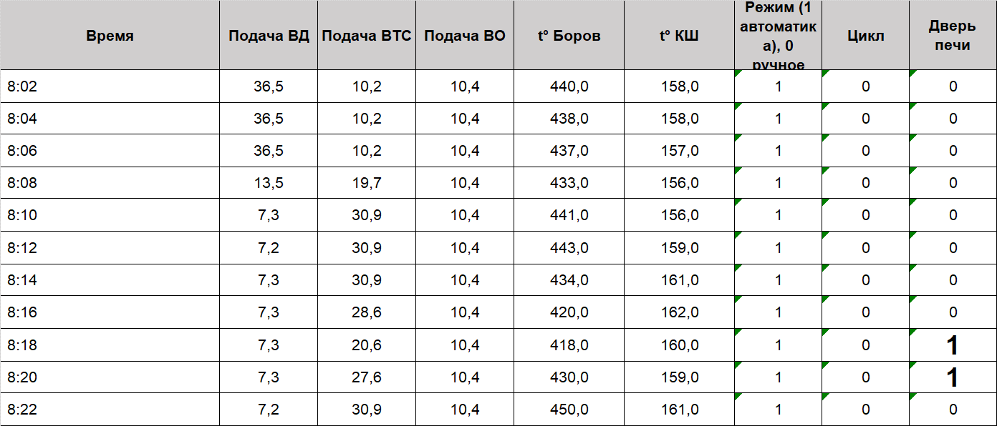
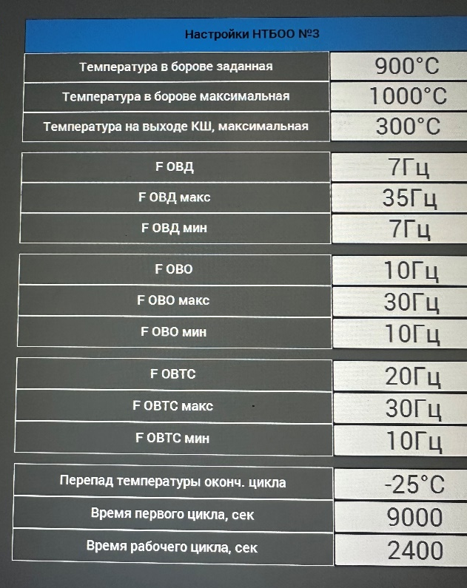
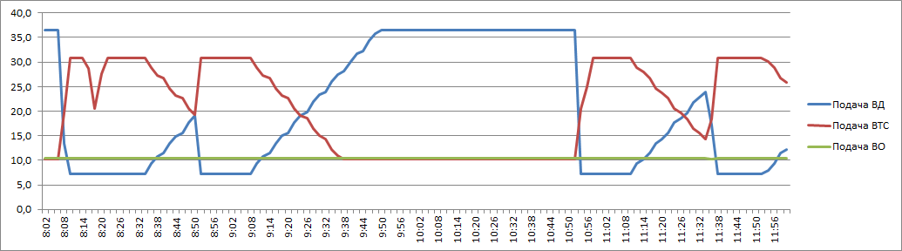
БЛОК УПРАВЛЕНИЯ И КОНТРОЛЯ
Автоматически регулируются 18 параметров работы.
Данные видны на экране компьютера.
Доступен дистанционный контроль ряда параметров ( для руководителя)

Slide 15
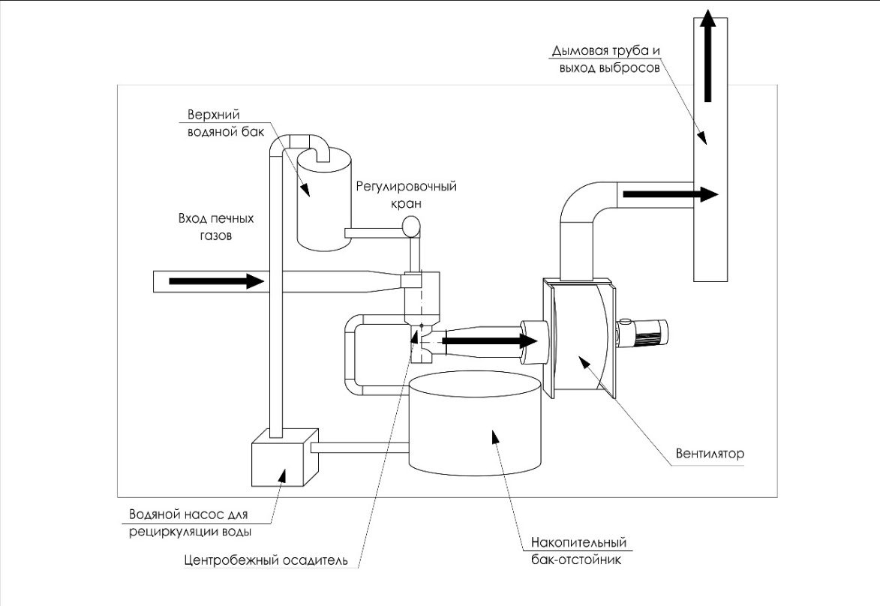
ТЕХНИЧЕСКИЕ ХАРАКТЕРИСТИКИ «Мобильной установка для обезвреживания и утилизации отходов «НО ПИРЕТТА-500»
Система газоочистки на основе Осадителя Центробежного ОЦ-1
Осадитель центробежный совмещает функции обычного циклона, применяемого при сухой очистке газов и функции мокрой очистки. Дымовые газы подаются через тангенциальный патрубок в первую ступень аппарата, дополнительно закручиваясь по 2-ходовой винтовой ниспадающей спирали смешиваясь с потоком распылённого реагентного раствора. Частицы примесей смачиваясь, утяжеляются, слипаются и отбрасываются высокоскоростным потоком на внутренние стенки
корпуса аппарата, смываясь избытком воды в сборник сепаратора. Осажденные примеси с избытком оборотной воды поступают на локальный или многоканальный модуль нейтрализации, дозирования реагента и очистки оборотной воды.
Кислотообразующие газы нейтрализуются щелочным реагентом. Очищенные от пылевых частиц и химических примесей дымовые газы дополнительно охлаждаются и через аэродинамическую вставку второй ступени, подаются в третью ступень и выбрасываются дымососом в дымовую трубу. Третья ступень аппарата выполнена в виде инерционной ловушки тяжелых, влажных частиц и капель воды

Slide 16
ТЕХНИЧЕСКИЕ ХАРАКТЕРИСТИКИ «Мобильной установка для обезвреживания и утилизации отходов «НО ПИРЕТТА-500»
Несмотря на важность очистки дымовых газов, основная задача НО ПИРЕТТА-500 сжечь \ дожечь 99,99% отходов
Конструкция подовая. Такая конструкция исключает возможность падения небольших частиц исходного сырья в зазор между колосниками в зольник, с последующим горением, а также необходимость ежемесячной замены колосников в связи с их прогоранием.
Встречно-перекрёстная подача из расположенных в шахматном порядке направленных сопел высоконапорного дутьевого воздуха в пласт горящего материала создаёт аналог режима работы кузнечного горна с повышенной температурой горящего пласта материалов, эффективное сгорание МО;
Установки герметичны что позволяет получить максимальный эффект от управления горения различными принудительными воздушными потоками
  Регулируемая подача дутьевого воздуха позволяет подавать разное количество воздуха в режимах загрузки, горения, дожига. Кроме того не образуется (минимизируется) пласт не сгоревших отходов (наряду с наклонным подом образование пласта в большинстве случаев предотвращается полностью)
  Торцевая подача регулирует подачу кислорода, подаваемого в камеру дожига, а также позволяет подавать соосно мелкодисперсную воду и при необходимости уменьшать выход газов из реактора с целью более полного дожига
Система очистки воды обеспечивает ее полный возврат (кроме испарившейся части в систему очистки газов), а также нейтрализацию в осадителе кислот, образовавшихся при сгорании хлорсодержащих отходов. Реагент - Гидратная известь
Температура в НО 800-1200C

Slide 17
ТЕХНИЧЕСКИЕ ХАРАКТЕРИСТИКИ «Мобильной установка для обезвреживания и утилизации отходов «НО ПИРЕТТА-500»
Траектория движения дымовых газов изменяется монтажом встроенного горизонтального фальш-перекрытия от задней стенки на ¾ длины реактора, ниже уровня среза переходного дымохода.
Что обеспечивает более полное использование всего объема реактора с двойным увеличением времени нахождения дымовых газов в рабочем объёме реактора при повышенной температуре. Следствием чего является более полное окисление тонкодисперсных частиц и летучих соединений.
Позволяет использовать тонкодисперсную воду без уменьшения скорости горения в реакторе.
Подача воздуха на выходе из камеры дожига позволяет контролировать процесс шокового охлаждения и при необходимости уменьшать поток дымовых газов с целью большего сгорания.
Объем Камеры дожига (каталитический шкаф) эквивалентна объёму камере сгорания. Разделение камеры дожига на три или более зоны, с использованием каталитического покрытия обеспечивает более полное окисление несгоревших частиц и горючих газов и осаждение тяжёлых частиц. При рабочих температурах возникает также эффект каталитического влияния раскаленного шамотного кирпича, что также уменьшает выбросы.
Поскольку Нейтрализаторы ПИРЕТТА 500 широко используются для работы с отходами, содержащими много хлора (потенциальный источник диоксинов), шоковое охлаждение (контролируемое Термопарами) достигается как мгновенным охлаждением до 200-220 градусов путем смешения раскаленных газов, так и коротким – менее 1 сек путем доохлаждения в системе очистки, где газы охлаждаются до 90 градусов

Slide 18
Экономические характеристики НО ПИРЕТТА 500

Slide 19
ЭКОНОМИЧЕСКИЕ ХАРАКТЕРИСТИКИ «Мобильной установка для обезвреживания и утилизации отходов «НО ПИРЕТТА-500»
Работа круглогодичная в режиме 24\7 Обслуживание ведется двумя рабочими (сутки через трое или иной режим работы) . В таком режиме легко обслуживаются сразу 4-5 установок.
За сутки средний объем переработки по опыту 2,5-3 тонны отходов на 1 установку в зависимости от морфологического состава и размере Нейтрализатора .
Для медицинских, биологических и других высококалорийных отходов НО ПИРЕТТА-500 не требует топлива, что крайне актуально, тк расходы топлива на в печах для сжигания отходов не менее 8 рублей на кг отходов, что делает экономически бессмысленным обезвреживание большинство видов отходов.
После 200-300 тонн утилизированных отходов требуют проведения небольшого поддерживающего ремонта внутренней футировки рабочей камеры, футеровки загрузочных люков … .
Ориентировочная стоимость поддерживающего ремонта 150-200 тыс. руб. в год (2024 год) и может выполняться рабочими, не имеющими специальных навыков.
Подтвержденный срок службы при интенсивной эксплуатации – не менее 5 лет.
Себестоимость сжигания зависит от уровня управленских расходов и числа Установок. Для примера на слайде 3 это 8 р \ кг.

Slide 20
Новые Научно-Технические решения «Мобильной установка для обезвреживания и утилизации отходов «НО ПИРЕТТА-500»

Slide 21
Новые Научно-Технические решения «Мобильной установка для обезвреживания и утилизации отходов «НО ПИРЕТТА-500»
НО ПИРЕТТА – 500 работает по принципу Высокотемпературной плазмохимической парогазовой деструкции. Условно нужно разделить Камеру сгорания не на реактор и камеру дожига, а на
Реактор – где происходит высокотемпературное регулируемое сжигание
Зону парогазовой деструкции, отделенную от высокотемпературного реактора фальш – перекрытием и от камеры дожига переходным боровом
Камеры дожига с объемом 1-1.5 от объема реактора со встроенными перегородками, обеспечивающими нахождение газов, требуемое для дожига время.
Высокотемпературная плазмохимическая парогазовая деструкция обеспечивается подачей тонкодисперсной воды в горячую зону реактора, что обеспечивает перевод твердых частиц с повышенным содержанием углерода (сажи) в синтез-газ перед камерой дожига.
C + H2O = CO + H2 - прямая реакция преобразования раскалённой сажи при взаимодействии с парами воды в стандартный синтез-газ при 750 град.С. (На реакцию бесспорно тратится некоторые количество энергии). Фальш перекрытие не позволяет подаваемой воде уменьшить горение в реакторе
При этом сажа уменьшается, а Н2 Обеспечивает дожиг в камере дожига
2Н2+О2= 2Н20 + 115 620 ккал/моль;
СО преобразуется в углекислый газ 2CO + O2 = 2CO2
Тк образованный Синтез-Газ имеет высокую теплотворную способность, он обеспечивает, кроме окисления сажи, эффективное дожигание несгоревших соединений в Каталитическом Шкафу в гомогенном газовом объёме, с обесцвечиванием дыма

Slide 22
Новые Научно-Технические решения «Мобильной установка для обезвреживания и утилизации отходов «НО ПИРЕТТА-500»
Паровая среда в реакторе переводит возможные выбросы от хлорсодержащих материалов в хлористый водород, не образующий диоксин-подобных соединений.
R-Cln + Н2О + O2 = CO2 + nHCl
Хлор при повышенной температуре (600 – 450 град.С) необратимо реагирует с водородом в соответствии с химическим уравнением:
H2 + Cl2 -> 2HCl
Это экзотермический процесс. Он сопровождается выделением энергии в виде тепла. Реакция происходит при достаточно высоких температурах.
Распад HCl возможен при >1250...1500 град.С. Проводится контроль – Температуры в шкафе не превышает 1200. Если же паров воды в начальном периоде нет, то хлор или остаётся в связке R-Cl, или освобождается, особенно при >1000 град.С в Cl2 c неминуемым образованием диоксин-подобных соединений с биоматериалами, нефтепродуктами, гуминами, лигнинами, целлюлозой, крахмалом, соединениями фенольных групп...
Наличие камеры дожига, позволяющей дожигать при температуре до 1200⁰С практически все углеводороды и несгоревшие микрочастицы в условиях принудительного обогащения процесса кислородом (продувка) и использование Каталитических свойства Кирпича, Al2O3 – (Оксид алюминия (Al₂O₃), как минерал, называется корунд) носитель катализатора. На его активных центрах адсорбируются переходные металлы, обладающие каталитическими свойствами.

Slide 23
Новые Научно-Технические решения «Мобильной установка для обезвреживания и утилизации отходов «НО ПИРЕТТА-500»
Наличие эффективной ступени мокрой очистки отходящих газов (осадитель центробежный) с регуляцией кислотности , позволяет минимизировать выбросы твёрдых микрочастиц, примесей, абсорбировать и нейтрализовать кислотообразующие примеси в дымовых газах. Система очистки воды содержит автоматическую подачу щелочи и аэратор с целью уменьшения кислотности оборотной воды для увеличения долговечности системы очистки и вентиляторов.
Наличие ударного охлаждения выбрасываемых газов до 120-140⁰ С менее чем за 1 сек, позволяет минимизировать образование вторичных диоксинов. Ударное охлаждение обеспечивается мгновенным смешением горячих газов с принудительно подаваемым окружающим воздухом. Температуры контролируются термопарами в шкафу дожига и на выходе (после смешения) и фиксируются в запоминающем устройстве с интервалом 5 минут (или любым другим). После смешения дымовые газы в смеси с окружающим воздухом забираются мощным вытяжным вентилятором с производительностью более 10000 м3 в час . Ввиду важности проблемы диоксинов, ударное охлаждение смешением дублируется охлаждением и нейтрализацией раствором реагента в осадителе, где температура снижается до 95-115⁰С. Время движения газов между шкафом дожига и осадителем не менее 1 сек
Данные частотных преобразователей управляющих двигателями подачи воздуха и данные температур на выходе Нейтрализаторов (входе в каталитический шкаф) и на выходе из Каталитического шкафа записываются с интервалом 1 мин

Slide 24
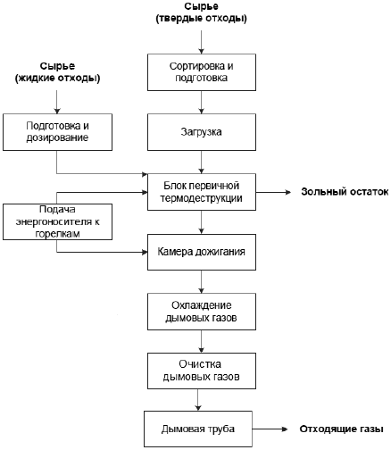
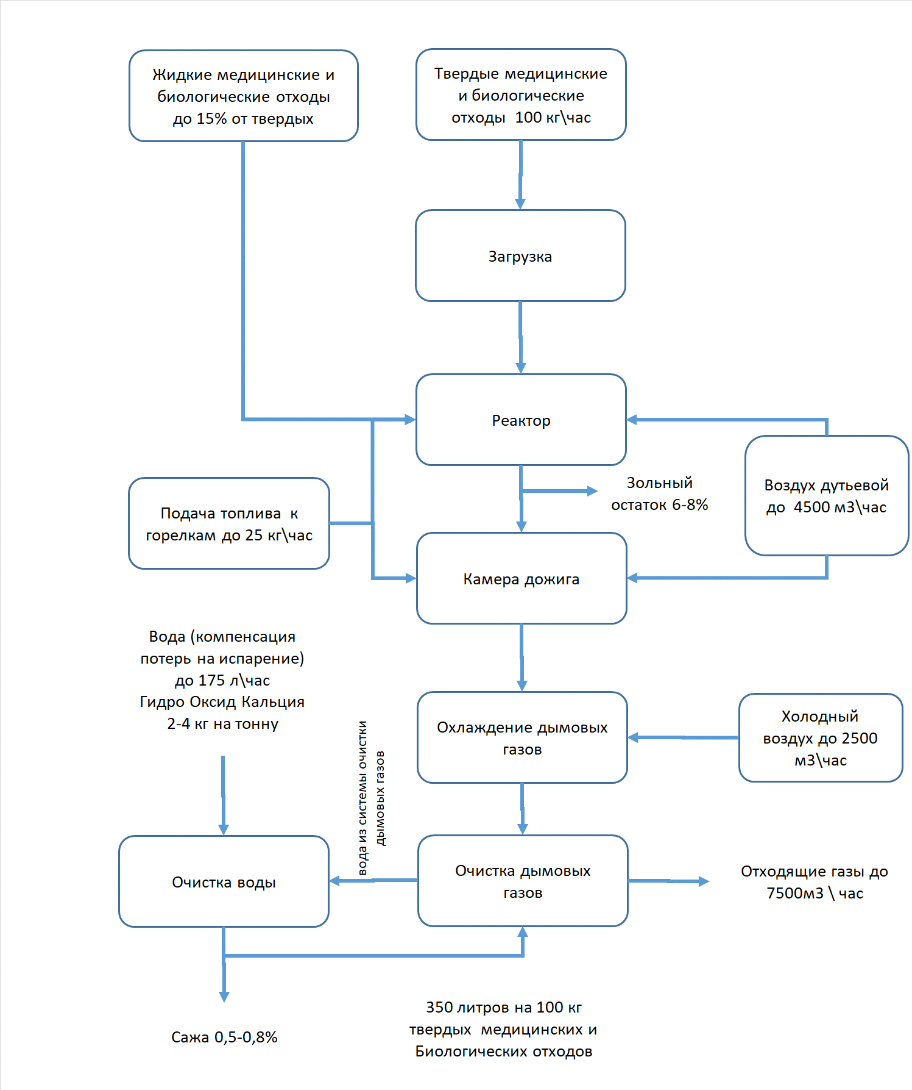
Соответствие современным требованиям
Общая схема сжигания отходов с целью обезвреживания ИТС 9-2020 Утилизация и обезвреживание отходов термическими способами (ИНФОРМАЦИОННО-ТЕХНИЧЕСКИЙ СПРАВОЧНИК ПО НАИЛУЧШИМ ДОСТУПНЫМ ТЕХНОЛОГИЯМ)
Материальный баланс прост и эффективен, сброса жидкости на грунт или в очистные сооружения, как и выбросов не очищенных газов не происходит

Slide 25
Примеры изготовления установок и показатели выбросов

Slide 26
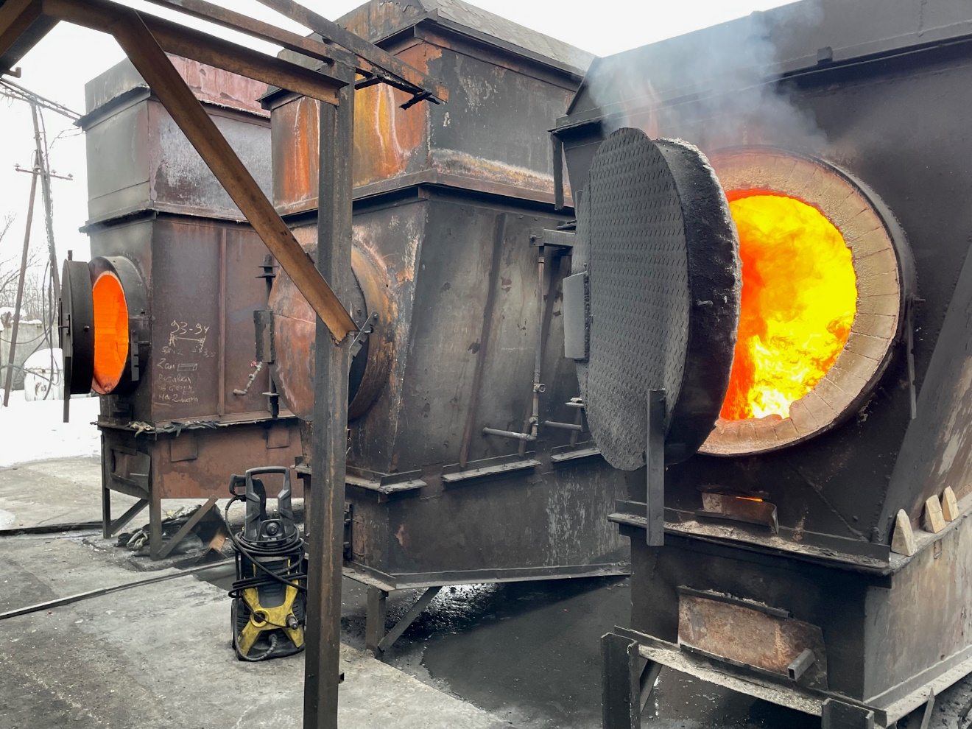
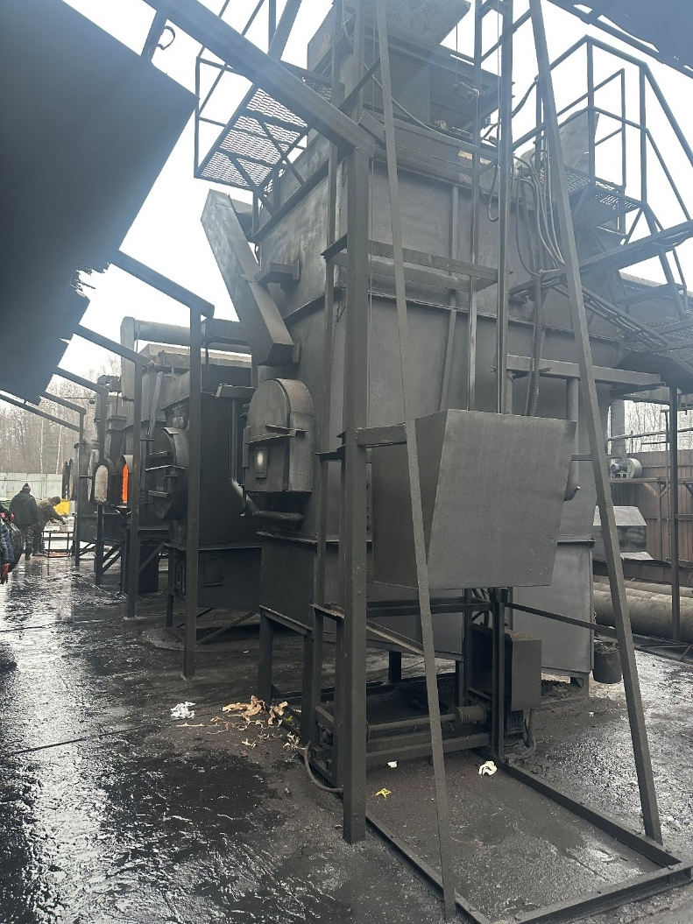
Примеры изготовления НО ПИРЕТТА-500
По желанию Заказчика размеры установок в «разумных» пределах могут быть изменены. На фото три работающих печи разных габаритов.
НО ПИРЕТТА – 500 с вертикальной подачей

Slide 27
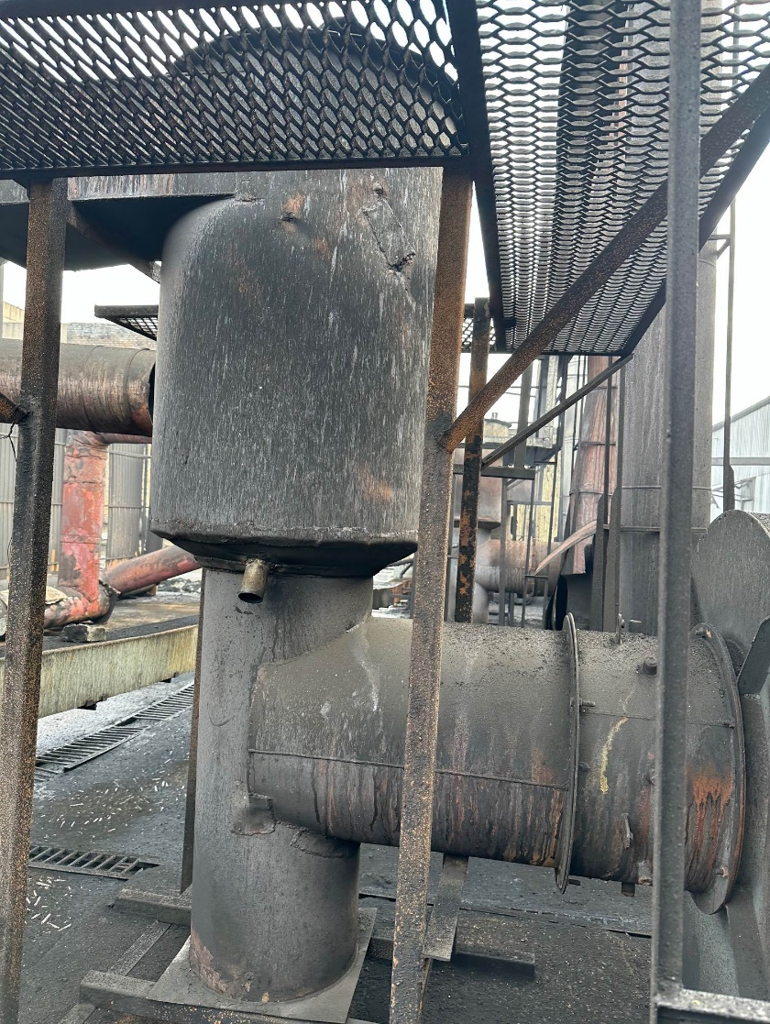
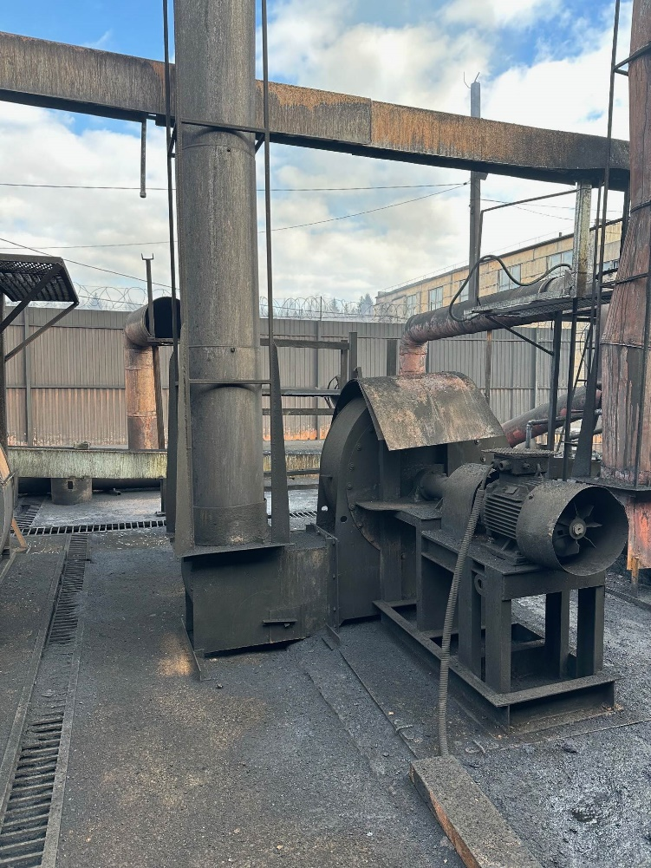
Примеры изготовления НО ПИРЕТТА-500
НА ФОТО:
1. Осадитель в сборе
2.Труба дымовых газов и ВДН

Slide 28
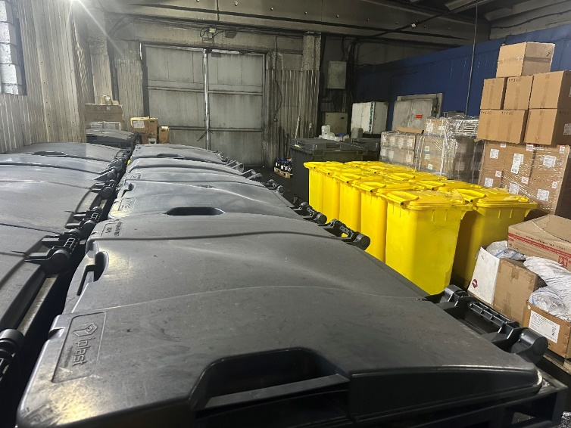
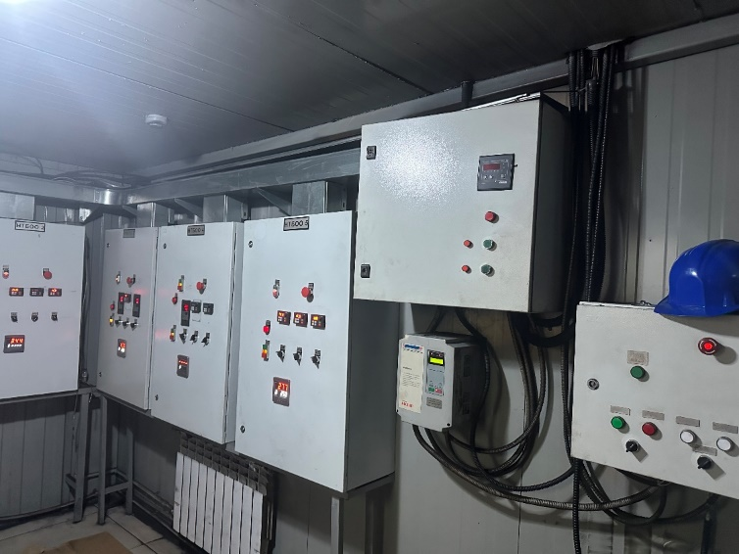
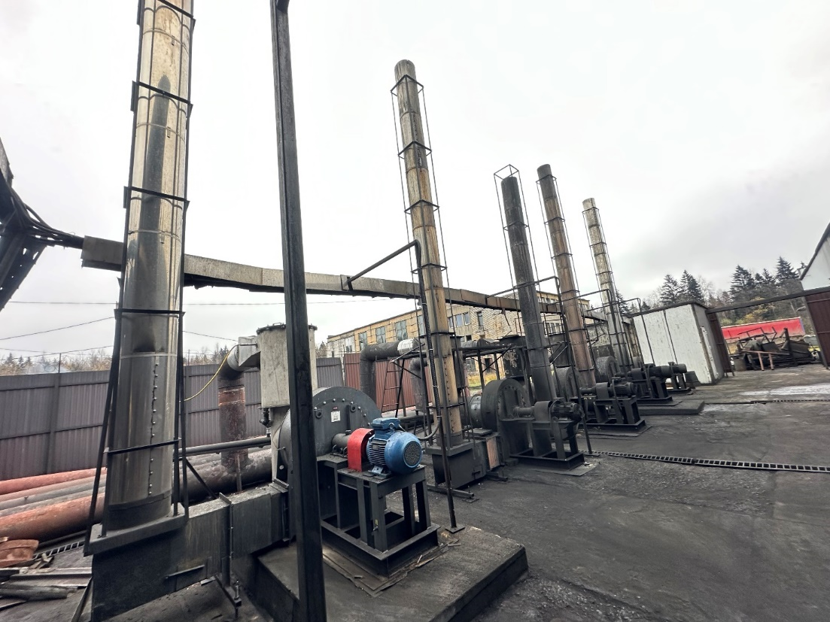
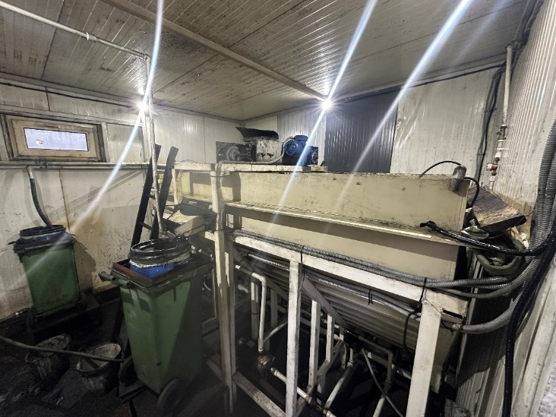
Примеры изготовления НО ПИРЕТТА-500
НА ФОТО:
1. Зона приема отходов
2.Зона газоочистки
3. Блок управления
4. Блок очистки оборотной воды

Slide 29
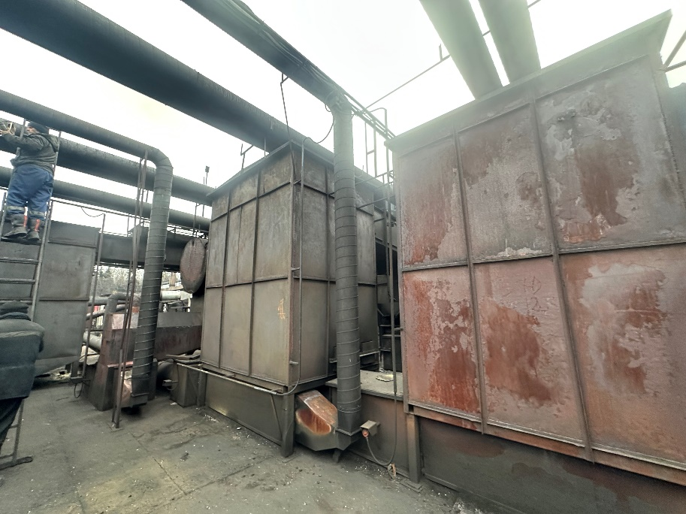
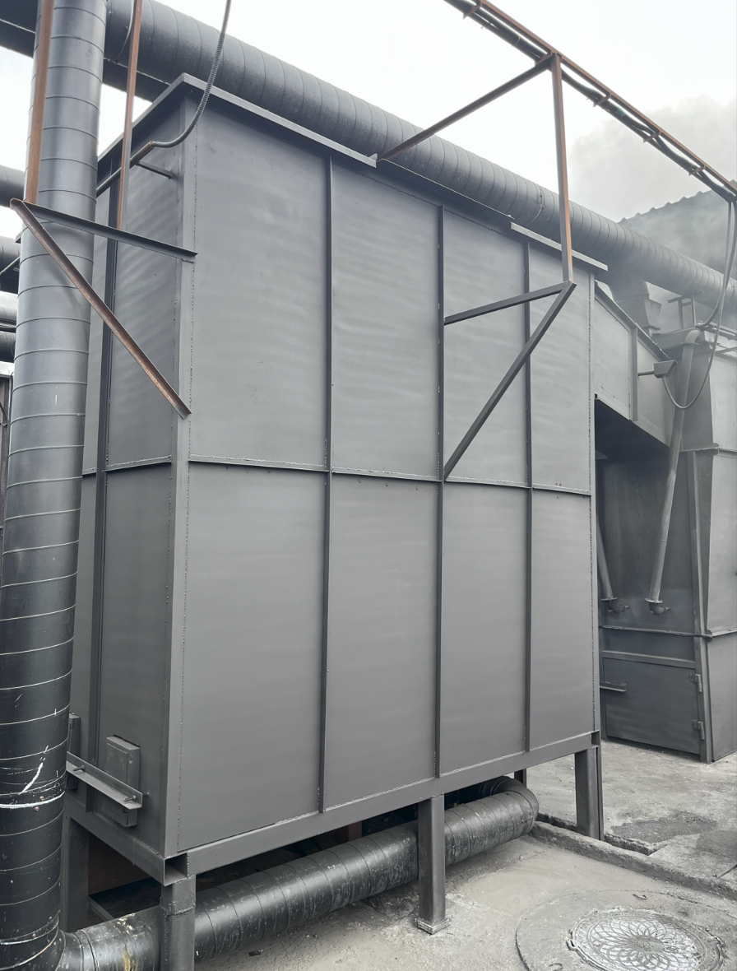
Примеры изготовления НО ПИРЕТТА-500
Шкафы дожига

Slide 30
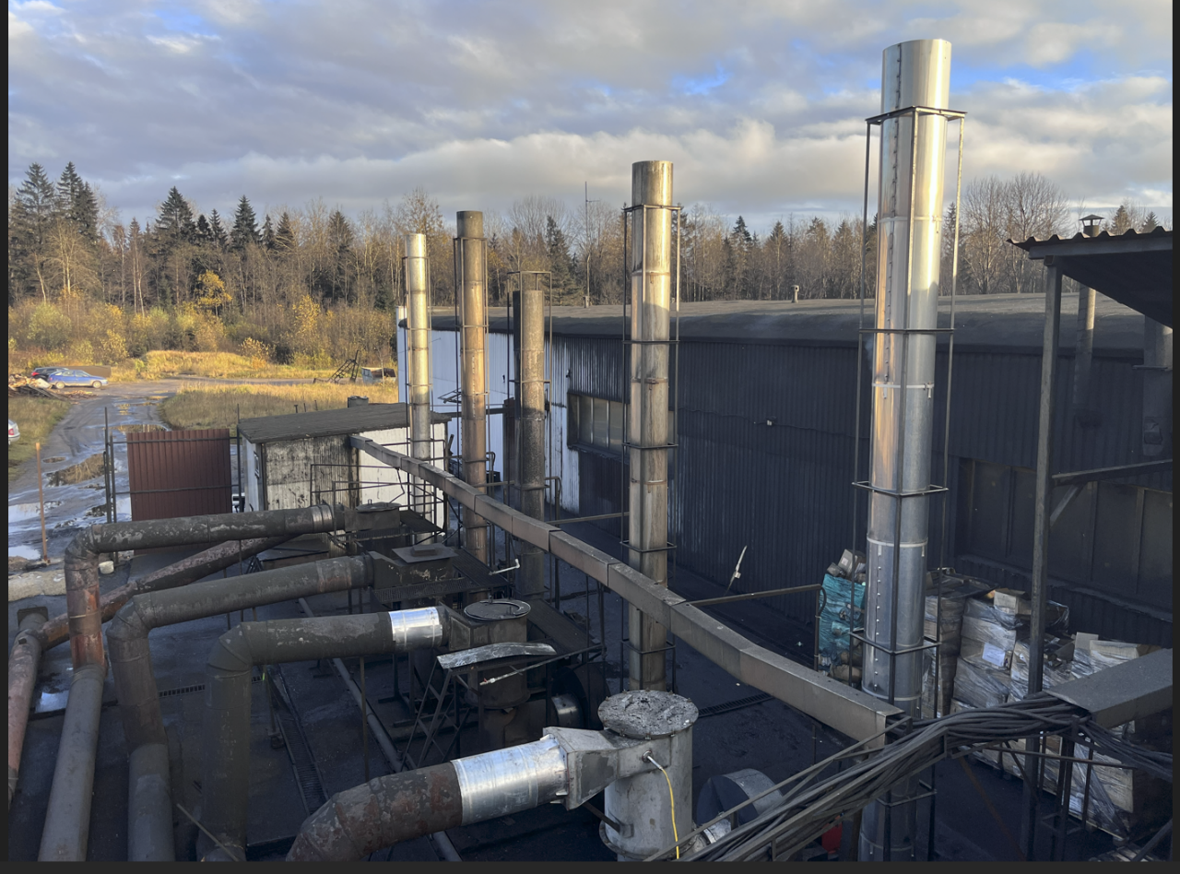
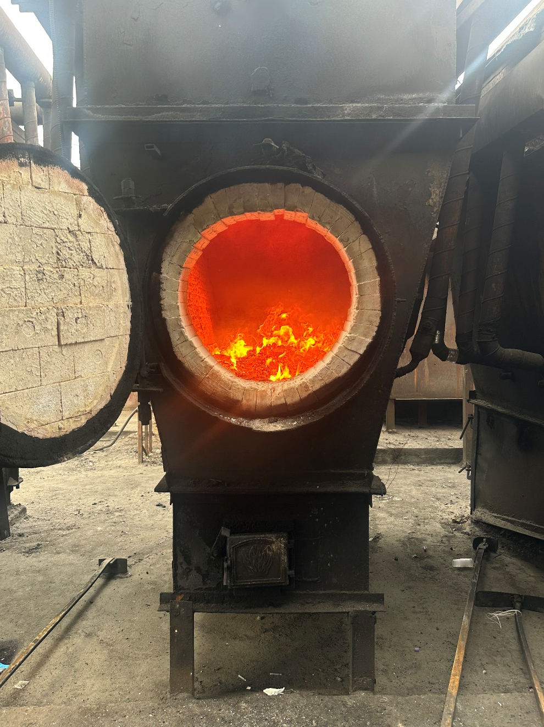
Примеры изготовления НО ПИРЕТТА-500

Slide 31
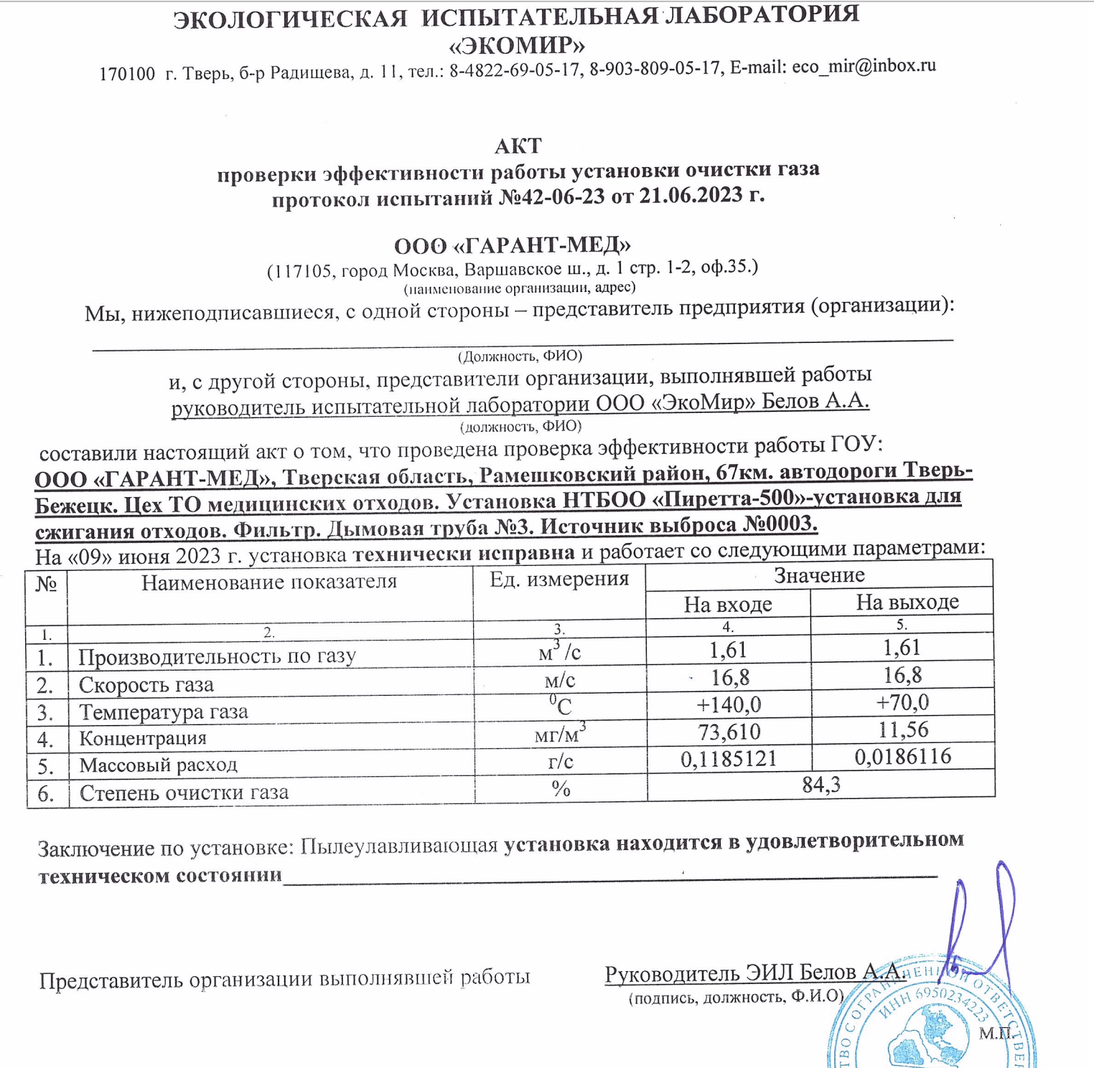
ЛАБОРАТОРНЫЕ ДАННЫЕ –
ПОКАЗАТЕЛИ ПО ВЫБРОСАМ ЗАГРЯЗНЯЮЩИХ ВЕЩЕСТВ «НА ТРУБЕ»
ВЕЩЕСТВО | РАЗРЕШЕНО ПО ПДВ | Факт
Сера SO2 | 154 | 40
Оксид углерода СО | 770 | 388
NO2 | 111 | 2
NO | 19 | 2
Ацетон | 9,7 | 4,1
Бензопирен | 0,009 | 0,001
Стоимость зависит от комплектации. В Стандартной комплектации описанной – 7100 тыс. рублей (без НДС)
Гарантийный срок эксплуатации – 12 месяцев со дня ввода изделия в эксплуатацию (при соблюдении правил эксплуатации).
Срок службы до капитального ремонта не менее 5 лет при соблюдении правил эксплуатации.
Назначенный срок службы нейтрализатора до списания - не менее 10 лет.
Смена футеровочного слоя после сжигания 400 т. Отходов.
Гарантийный срок системы очистки воды: 400 тонн сжигания при соблюдении требуемого уровня PH в системе очистки.
Срок изготовления, поставки и выполнения работ: изготовление оборудования осуществляется в течение 3-х месяцев. Поставка и монтаж производится до 2-х месяцев.

Slide 32
Типовой завод Пиретта

Slide 33
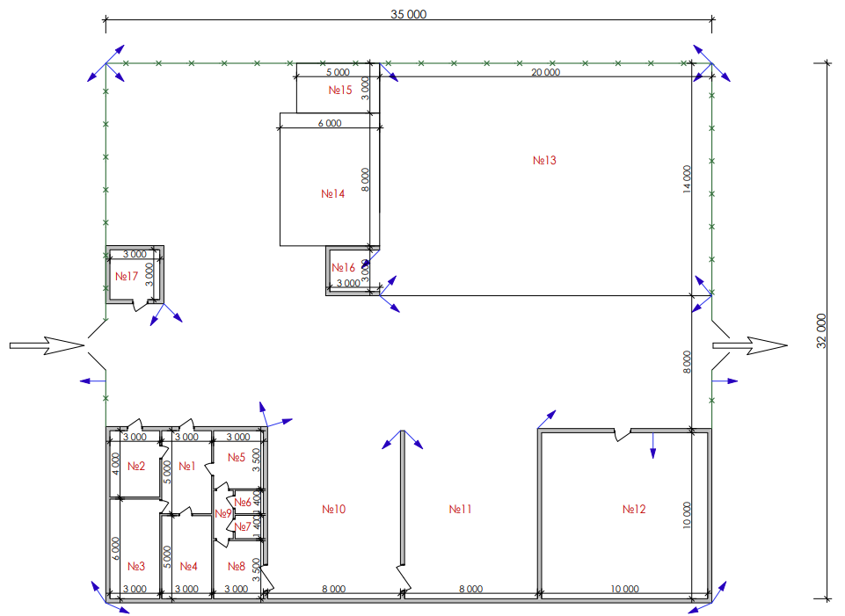
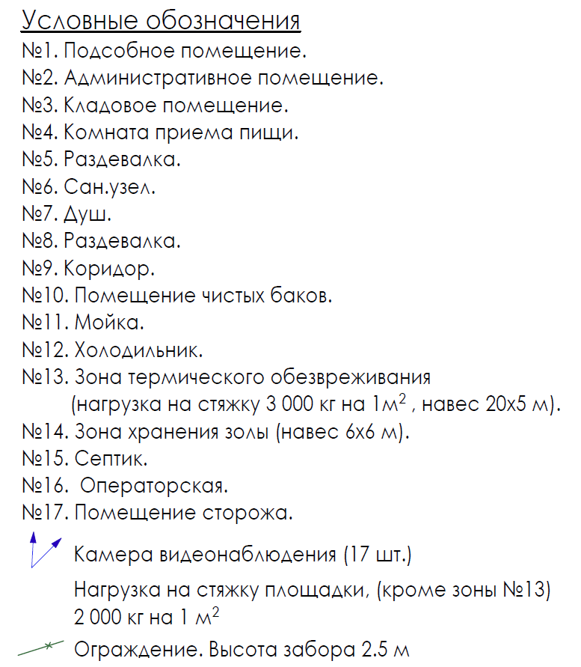
«Стандартный» завод по утилизации и обезвреживанию на основе НО ПИРЕТТА - 500
Общая площадь 3200*3500, нагрузка на «пол», кроме зоны утилизации и площадки сбора золы 2 000 кг\м2 Площадь зоны утилизации 20000*14000, максимальная нагрузка на площадке 3 000 кг\м2, с расположенными на ней Нейтрализаторами Твердых Бытовых Отходов Огневой (НТБОО) «ПИРЕТТА – 500» 2 шт. (как пример) Нагрузка на площадке сбора золы 3000 кг на м2.
«Стандартный» завод по утилизации МО на основе ПИРЕТТА - 500

Slide 34
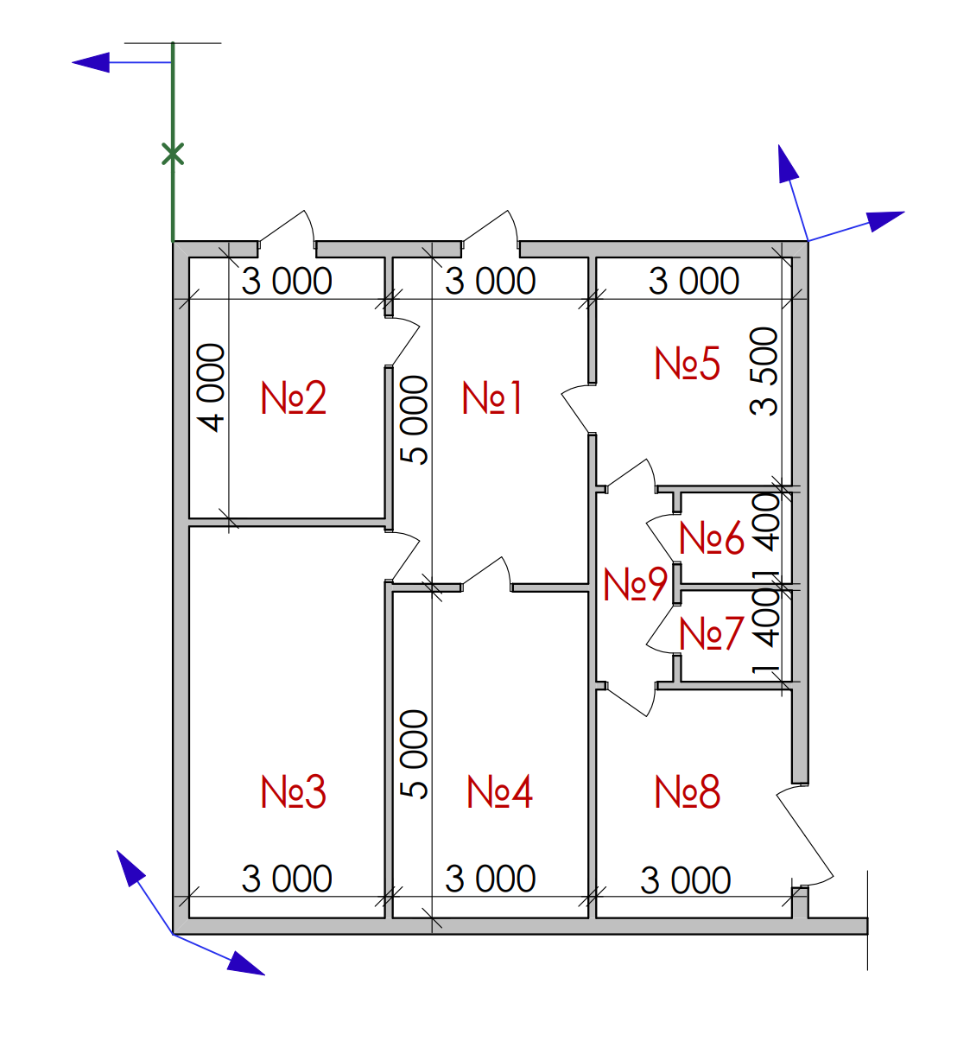
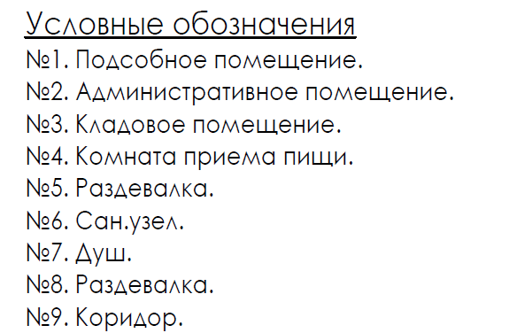
«Стандартный» завод по утилизации и обезвреживанию на основе НО ПИРЕТТА - 500
АБК, площадью, 10 000*9 000
Состав приведен на схеме
Потребление э\энергии 1кв освещение и 7 кв Бойлер для нагрева воды
Потребление воды питьевой 50 л на сотрудника
Подключение к городской фекальной канализации или фекальный септик (на схеме не приведен)
При отсутствие системы центрального отопления оборудования Котельная с использованием дровяного или электрического котла, на схеме не приведена, расположение котла в помещении N1 или пристроено (в зависимости от выбора котла) со стороны помещения N10. Площадь 13 м3 для электрического котла мощностью 42 кв или 16 м2 для дровяного.
.

Slide 35
«Стандартный» завод по утилизации и обезвреживанию на основе НО ПИРЕТТА - 500
.
Зоны мытья баков «под крышей» Площадь 8 000*10 000 N10
Эл потребление 1 кв
    Бортик не менее 150 препятствующий попадаю воды после мытья и дезинфекции баков и машин на площадку.
    Водоотводный лоток (от площадки до септика) должен иметь уклон не менее 7 мм на погонный метр
Зоны чистых баков, «под крышей» Площадь 8 000*10 000 N11
Холодильника Площадь 10 000*10 000, Температурный режим до минус 10 градусов, потребление электроэнергии 8 Кв
Помещения сторожа. Потребление вкл. эл нагрев 1 кв N 17
Операторской 3000*3000 N1 6
Площадки сбора золы, расположенный под навесом N 14
Площадки Септика 3000* 5000 м Ёмкостью 10 м3. Доступность септика со стороны площадки.
Зона 13 имеет бортик «обволоки» и сток в сторону септика для предотвращения слива ливневых вод и аварийных сливов из зоны 13 (технологический слив воды в септик не осуществляется) Сток имеет уклон не менее 15 мм на метр

Slide 36
«Стандартный» завод по утилизации и обезвреживанию на основе НО ПИРЕТТА - 500
Вся площадка имеет обволоку (бортик) не менее 150 высотой, для предотвращения попадания ливневых вод и вод с мойки баков на территорию вне объекта
Расположение камер видеонаблюдения приведено на схеме площадки с выводом информации в помещение 2 и 16 и на «внешние облака»
Шкафы управления Нейтрализаторами вынесены в помещение N16, каждый из них состоит из трех частотников для управления воздушными потоками в камера сгорания и дожига.
Данные По температурам на выходах из камер сгорания и шкафов дожига, Давлении в камере сгорания, а также о PH в системах очистки и ряд других технологических параметров с интервалом 5 мин передаются (и записываются на внешние носители) в помещение 2
АБК, помещение 10, 11, 12, 13 находятся «Под крышей» обеспечивающий сток осадков на территорию вне Объекта.
В случае отсутствия дублирующих линий подвода электричества (оснащенной АВР) на объекте устанавливается Генератор мощностью 35 кв на установку Генератор устанавливается на границе помещений 14 и 16. От генератора запитывается оборудование и освещение Площадки 13, помещение 16

Slide 37
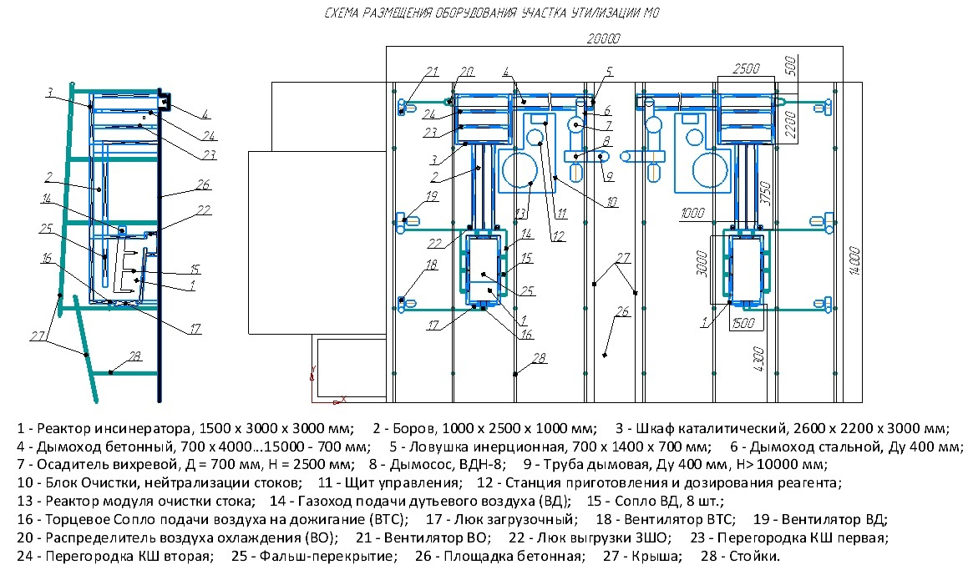
«Стандартный» завод по утилизации и обезвреживанию на основе НО ПИРЕТТА - 500
Зона обезвреживания (пример для 2 установок)

Slide 38
«Стандартный» завод по утилизации и обезвреживанию на основе НО ПИРЕТТА - 500
Угол и материалы навеса 27 рассчитываем исходя из Снеговой нагрузки. В зависимости от ориентация площадки и с учётом розы ветров в зимний сезон может быть различное размещение зазора. Проходящих через кровлю технологических и дымовых труб не предусмотрено.
Уровень звука механизмов не превышает 80дБА (основной источник – ВДН).
Эл схема потребления Нейтрализатора приведена ниже
Используемое напряжение 220\380 в (220 АБК, фонари освещения). Класс низший.
Подвод электричества осуществляется в четыре точки
  АБК, для питания АБК и разводки по помещениям 10-11
  Холодильник N 12
  Для питания Площадки утилизации N13, К помещению N 17 и N 2
  Для питания освещения и камер наблюдения, а также помещения N17
Информация с камер наблюдения выводится в помещение 16
Фонари освещения устанавливаются на тех же мачтах что камеры видеонаблюдения. 26 прожекторов по 50 ВТ потребляют во время 8 часовой работы 1,25 кв в час 7 камер видеонаблюдения установлены также с зоне 13.
Для каждого нейтрализатора подключение \ расход Электроэнергии следующий 31 кв в час

Slide 39
«Стандартный» завод по утилизации и обезвреживанию на основе НО ПИРЕТТА - 500
Нейтрализатор Огневой монтируется на месте (корпус поставляется на площадку). Необходимо использование крана 4 раза (по 2 часа) за время монтажа
Грузоподьемное оборудование в работе не применяется.
Нейтрализатор Огневой монтируется на месте (корпус поставляется на площадку) и состоит из \ имеет основные характеристики
  Инсинератор огневой , 1500х2500х3000 мм, футерованный шамотным кирпичом.
  Система очистки дымовых газов.
  Линия подачи дутьевого воздуха на основе Вентилятора ВД-3,5, 5,5 квт, 3600 м³/час, 2800 Па.
  Линия подачи возуха торцевого сопла на основе Вентилятора ВТС, 2,2 Квт, 2800 м³/час; 2400 Па.
  Блок подачи воздуха охлаждения на основе Вентилятор воздуха охлаждения, ВО, 2,2 квт, 2800 м³/час, 2400 Па.
  Боров, проход 400х700 мм Длина 2500.
  Каталитический шкаф (КШ), 2000х2500х3000 мм.
  Блок отвода и очистки дымовых газов на основе Дымососа, ВДН-9, 18,5 квт, 15 000 м³/час (макс), 3000 Па.
  Блок очистки стока , подачи реагента, откачки шлама, содержащий емкости, реагентные блоки, фильтры очистки , систему управления.
  Блок управления и контроля.

Slide 40
«Стандартный» завод по утилизации и обезвреживанию на основе НО ПИРЕТТА - 500
Ориентировочное штатный состав (в расчете на одну смену)
  Руководитель
  Разнорабочий 2 чел в смену, итого 8
  Слесарь 2 чел
  Сторож 1 чел в смену – 4 чел
  Уборщик бытовых и производственных помещений 1 чел
Персонал обеспечивается СИЗ, весами для взвешивания контейнеров, мобильными приборами для измерения скорости (Трубка Пито) и температуры как внутри (контактный термоментр), так и на поверхности оборудования (инфракрасный термометр) , PH Тестером, счетчиком Гейгера, прибором для замера СО.
Все сотрудники работающие с медотходами имеют Прививки в соответствии с национальным календарем прививок Ежегодный мед осмотр и обучены работе с отходами

Slide 41
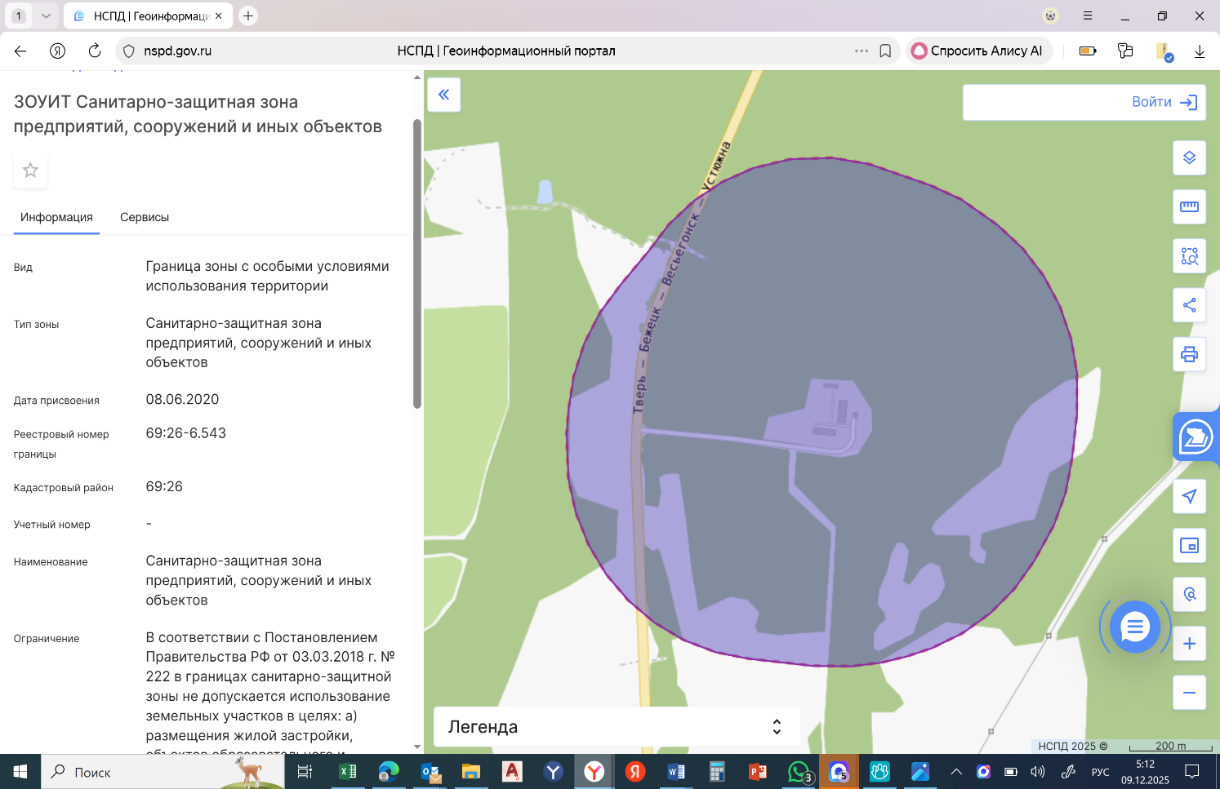
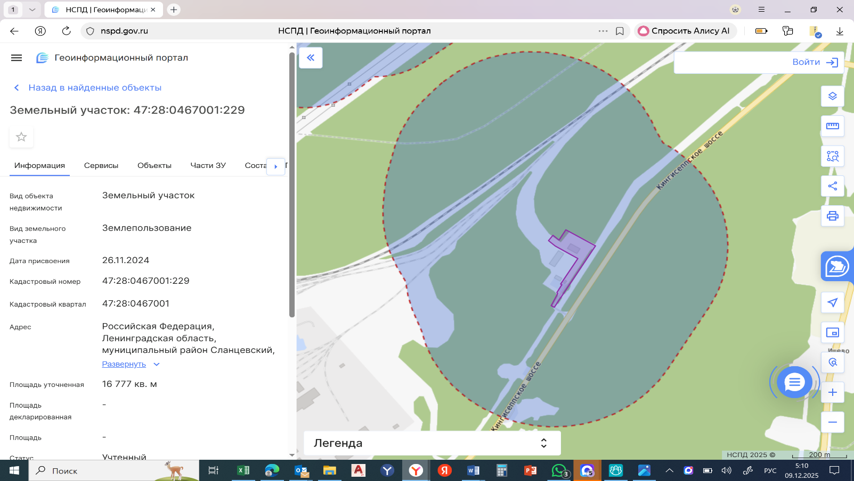
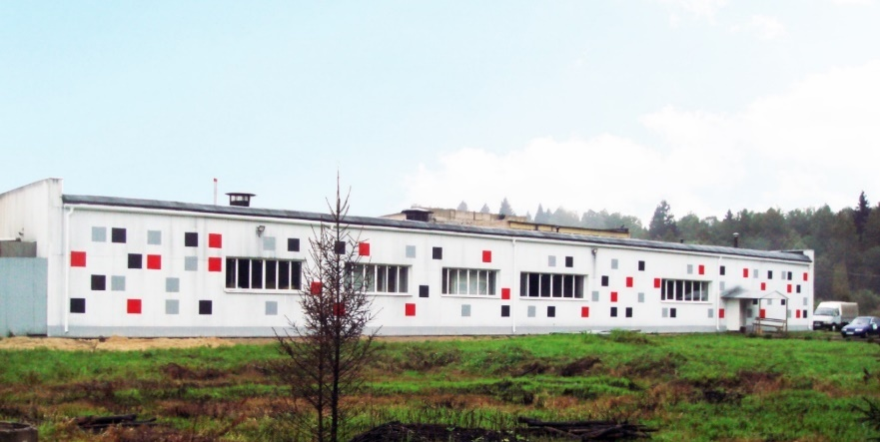
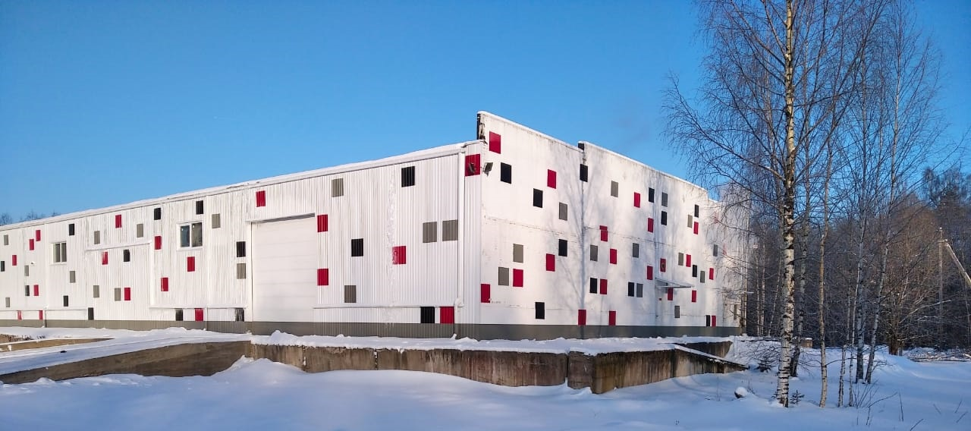
Все заводы имеют СЗЗ Пример завод в Тверской и Ленинградской обл.
Завод в Тверской обл. 5 установок
Завод в Ленинградской обл. 4 установки

Slide 42
Контакты региональных компаний
Москва и Моск обл | +7 (495) 784-01-66 office.moscow@piretta.ru
Санкт-петербург и Ленобласть | +7 (812) 930-90-69 medeko.spb@mail.ru
Адыгея | +7 (861) 201-16-16(56) office.krasnodar@piretta.ru
Владимирская обл | vladimir@algorithm.tula.su 8-977-346-26-89 8-919-081-83-06
Вологодская обл | Череповец, Телефон 8 (929) 178-82-41 Вологда lokus_vo@piretta.ru 8 (981) 444-37-12
Ивановская обл | Ivanovo@usmw.ru
РСО-Алания | +7 988 888-10-05 us-at@mail.ru
КМВ | kmw@usmw.ru
Минеральные Воды | +7 988 865-10-05 utservic@mail.ru
Калужская обл | tula@algorithm.tula.su 89190818306 +7 910 702 14 90
Костромская обл | office@algorithm.tula.su tula@algorithm.tula.su 89916988443 89190818306
Краснодарский край | +7 (918) 630 05 30; +7 (861) 201-16-16(56) e.komnatnay@piretta.ru; office.krasnodar@piretta.ru
Курская обл | kursk@algorithm.tula.su +7 (977) 350-53-82
Мурманская область | Телефоны: +7 (921) 302-25-38 medeko.murmansk@mail.ru
Новгородская обл | +7 (964) 398-82-78 medeko.vnovgorod@mail.ru
Орловская обл | +7 (919) 081-83-06 +7 910 702 14 90 tula@algorithm.tula.su
Пензенская область | penza@usmw.ru
Псковская обл | +7 (964) 398-82-78 medeko.vnovgorod@mail.ru +7 (812) 930-90-69 medeko.spb@mail.ru
Ростовская обл | +7 (918) 260 31 91; +7 (861) 201-16-16(56) a.lazarev@piretta.ru; office.krasnodar@piretta.ru
Самарская обл | info@usmw.ru
Ставропольский край | +7 (918) 215 70- 15; +7 (861) 201-16-16(56) o.popova@piretta.ru; office.krasnodar@piretta.ru
Татарстан | Казань, tat@algorithm.tula.su 89178601719 Набережные Челны nch@algorithm.tula.su 89916388513
Тверская | medeko.tver@mail.ru 8 (921) 315-67-43
Тульская | tula@algorithm.tula.su +7 910 702 14 90 89190818306
Ульяновская область | info@usmw.ru
Чувашия | +7 (917) 860-17-19 tat@algorithm.tula.su
Ярославская | tula@algorithm.tula.su office@algorithm.tula.su 89190818306 89916988443
Тел. По вопросам продажи франшизы 8-985-764-80-77

